Slide 1
砖头的50种用法

Slide 2
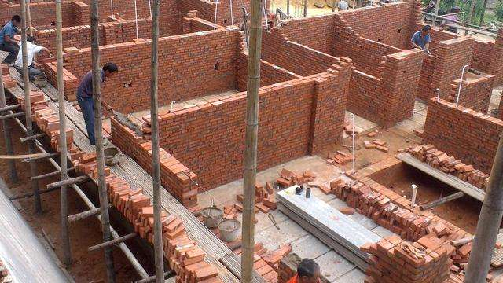
盖房

Slide 3
铺路

Slide 4
垂线

Slide 5
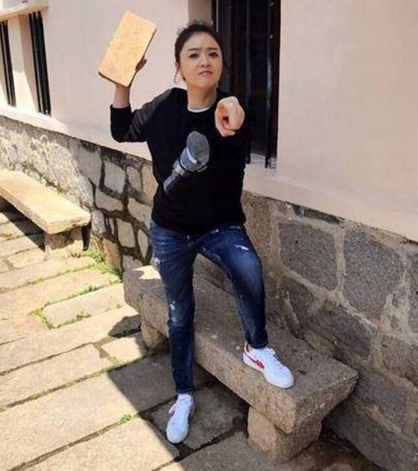
打架

Slide 6
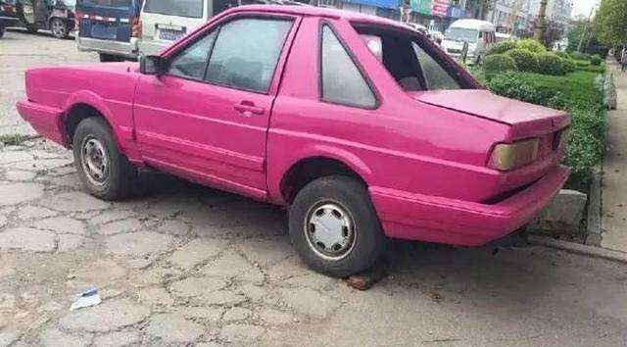
垫车

Slide 7
做球门柱

Slide 8
乒乓球网

Slide 9
投掷物

Slide 10
防身

Slide 11
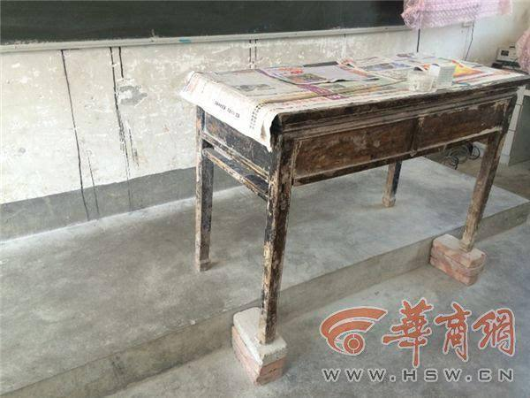
垫桌腿

Slide 12
粉笔

Slide 13
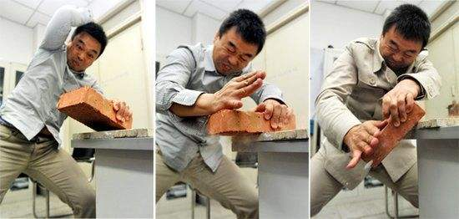
劈砖

Slide 14
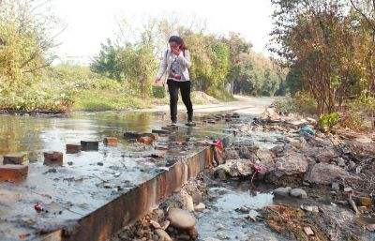
垫水坑

Slide 15
健身

Slide 16
健身

Slide 17
直尺

Slide 18
砸核桃

Slide 19
奏乐

Slide 20
挡门

Slide 21
枕头

Slide 22
练平衡

Slide 23
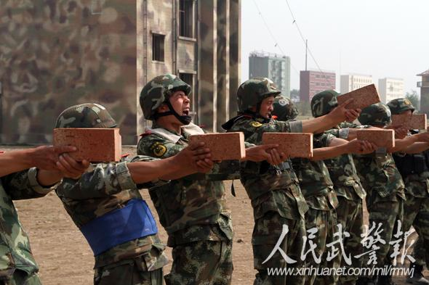
举砖当枪练瞄准

Slide 24
马桶节水

Slide 25
颜料

Slide 26
压东西

Slide 27
矫正发音

Slide 28
挣钱

Slide 29
freetalk

